Slide 1



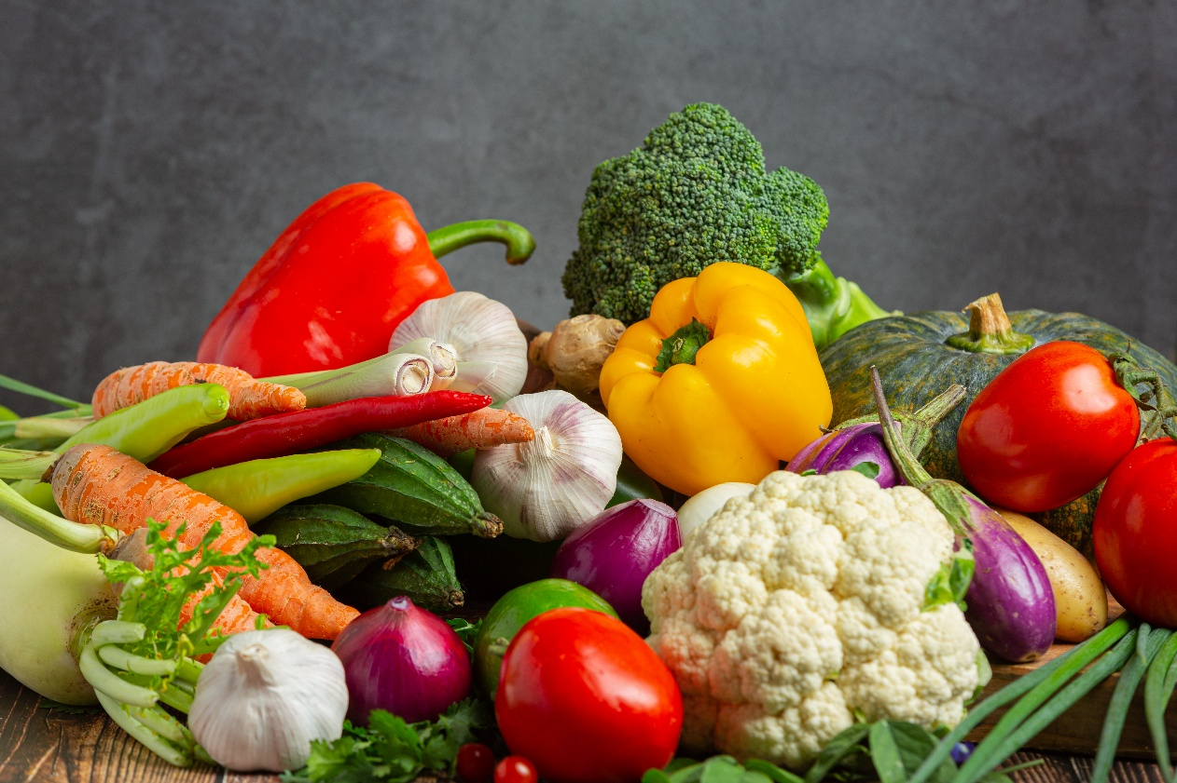
L’impatto della formazione sulla competitività delle imprese ortofrutticole italiane
Spin off della
Macfrut, Rimini 7 maggio 2025
Notes:
Copertina con foto – da cambiare in base alla presentazione/progetto

Slide 2
Il comparto ortofrutticolo: uno sguardo d’insieme
Un comparto:
con grandissime differenze al suo interno,
labor intensive e capital intensive,
molto adatto, per le sue caratteristiche, al contesto (territoriale, climatico, strutturale) nazionale,
caratterizzato da una forte concorrenza, sia nazionale che internazionale,
tradizionalmente poco protetto e poco sostenuto dalla PAC,
con una presenza importante di Organizzazioni di Produttori (OP, AOP) e cooperative, anche se con modalità e intensità differenziata a livello territoriale,
con potenziale di crescita dei consumi,
molto sensibile agli effetti del cambiamento climatico.

Slide 3
Evoluzione della superficie a orticole in piena aria (ha)
Fonte: elaborazioni Vsafe su dati ISTAT

Slide 4
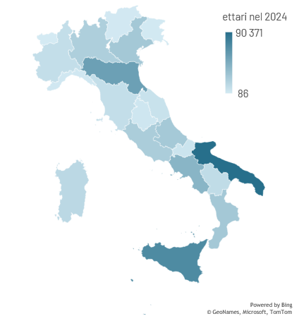
Distribuzione della superficie a orticole in piena aria
Le principali regioni per superficie a orticole in piena aria nel 2024 (ha)
Fonte: elaborazioni Vsafe su dati ISTAT

Slide 5
Le colture più importanti per superficie coltivata in piena aria (ha)
Fonte: elaborazioni Vsafe su dati ISTAT

Slide 6
Evoluzione della superficie a orticole in coltura protetta (ha)
Fonte: elaborazioni Vsafe su dati ISTAT

Slide 7
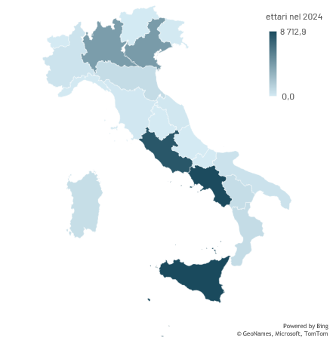
Distribuzione della superficie a orticole in coltura protetta
Le principali regioni per superficie a orticole in coltura protetta nel 2024 (ha)
Fonte: elaborazioni Vsafe su dati ISTAT

Slide 8
Le colture più importanti per superficie coltivata in coltura protetta nel 2024 (ha)
Fonte: elaborazioni Vsafe su dati ISTAT

Slide 9
Evoluzione della superficie totale a frutta e agrumi (ha)
* Dati incompleti
Fonte: elaborazioni Vsafe su dati ISTAT

Slide 10
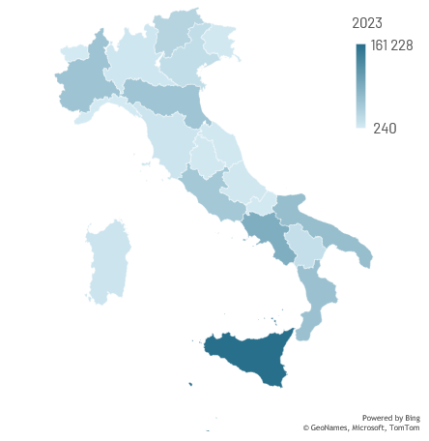
Distribuzione della superficie totale a frutta e agrumi
Le principali regioni per superficie totale a frutta e agrumi nel 2023 (ha)
Fonte: elaborazioni Vsafe su dati ISTAT

Slide 11
Le colture da frutta e agrumi più importanti per superficie totale (ha)
Fonte: elaborazioni Vsafe su dati ISTAT

Slide 12
Evoluzione della produzione in valore a prezzi di base
(Mio €)
Fonte: elaborazioni Vsafe su dati ISTAT

Slide 13
Principali orticole per valore della produzione a prezzi di base nel 2023 (Mio €)
Fonte: elaborazioni Vsafe su dati ISTAT

Slide 14
Principali produzioni da frutta (esclusi agrumi) per valore della produzione a prezzi di base nel 2023 (Mio €)
Fonte: elaborazioni Vsafe su dati ISTAT

Slide 15
Principali produzioni di agrumi per valore della produzione a prezzi di base nel 2023 (Mio €)
Fonte: elaborazioni Vsafe su dati ISTAT

Slide 16
Scambi commerciali di legumi e ortaggi freschi
Fonte: elaborazioni Vsafe su dati ISTAT

Slide 17
Scambi commerciali di frutta fresca
Fonte: elaborazioni Vsafe su dati ISTAT

Slide 18
Scambi commerciali di agrumi
Fonte: elaborazioni Vsafe su dati ISTAT

Slide 19
Scambi commerciali di frutta trasformata
Fonte: elaborazioni Vsafe su dati ISTAT

Slide 20
Scambi commerciali di ortaggi trasformati
Fonte: elaborazioni Vsafe su dati ISTAT

Slide 21
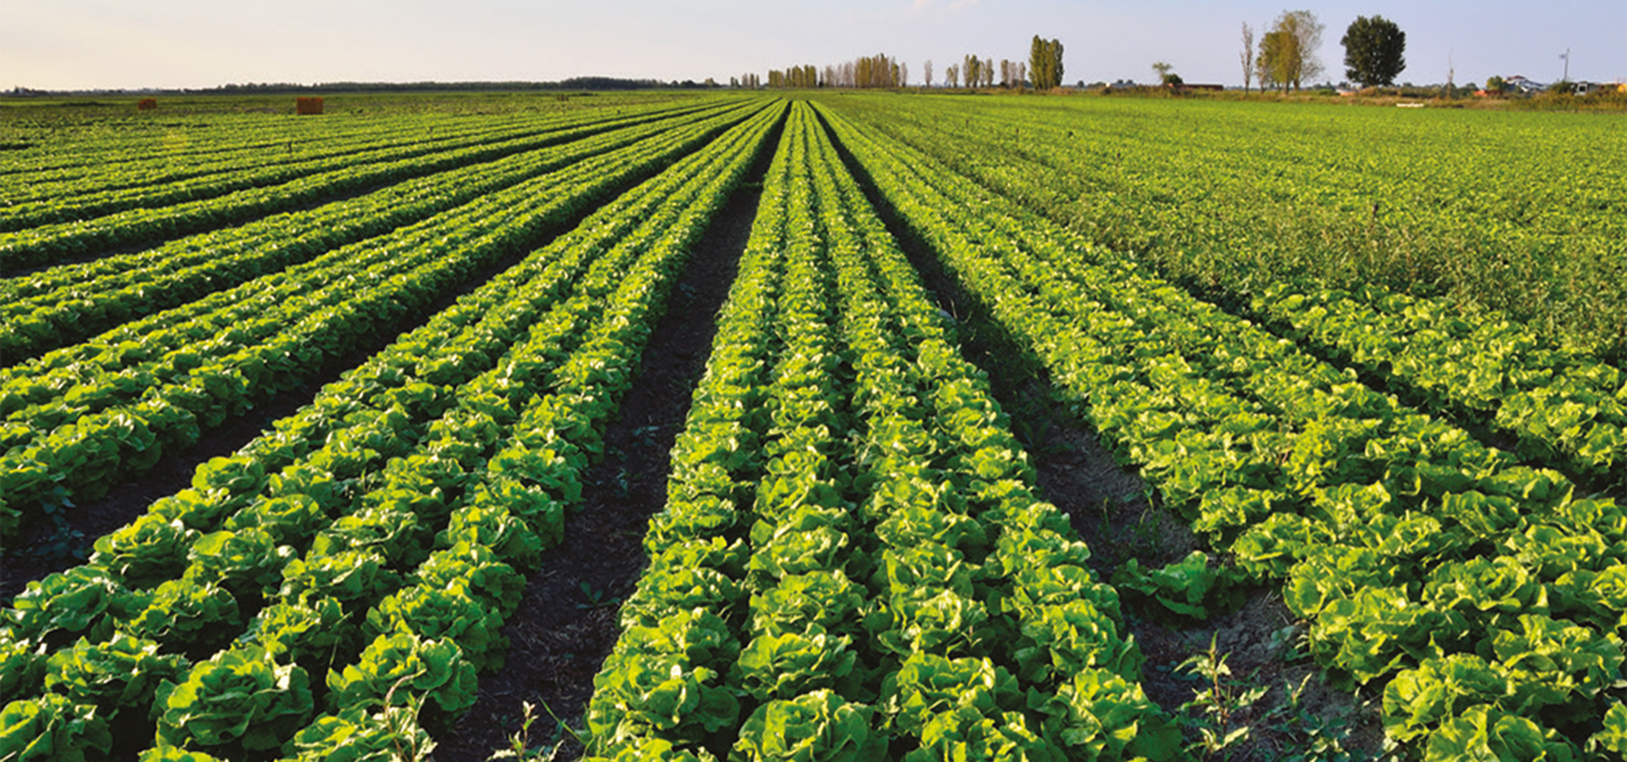
Obiettivi dell’indagine
Fabbisogni formativi delle aziende ortofrutticole
Temi della formazione e loro rilevanza per la competitività aziendale
Valutazione degli impatti della formazione
Sfide future e ruolo della formazione

Slide 22
Metodologia
Indagine attraverso questionario semi-strutturato somministrato per via telefonica a un campione di aziende ortofrutticole che hanno partecipato a uno o più corsi di formazione organizzati da ForAgri - EBAN.
Tre casi studio condotti attraverso interviste dirette o telefoniche con attori privilegiati di:
Aziende ortofrutticole BIO
Produttori di frutta nord Italia (Lombardia ed Emilia Romagna)
Pomodoro da industria del nord Italia

Slide 23
Indagine su un campione di aziende che hanno partecipato a corsi di formazione organizzati da ForAgri - EBAN

Slide 24
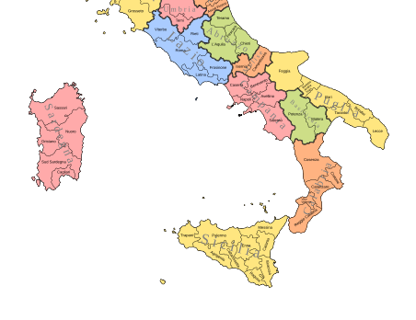
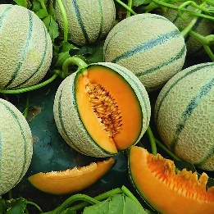
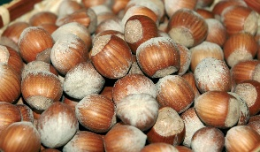
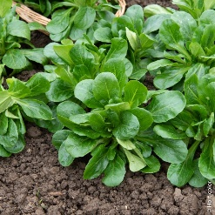
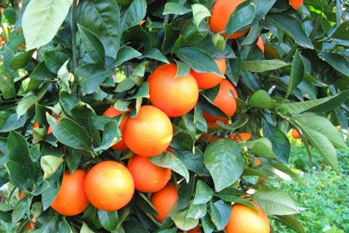
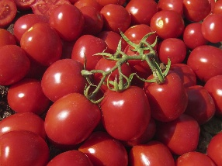
Il campione
L’87% delle aziende situate nel sud Italia tra Sicilia, Campania, Calabria e Basilicata.
Restante nel mantovano.
Principali orticole
Insalate
Pomodoro da mensa
Zucchine
Frutta
Agrumi
Melone
Anguria
Mango e Avocado
Nocciole

Slide 25
Il campione: distribuzione delle superfici
Classi di superficie in piena aria (ha) | Percentuale aziende (%)
0 – 50 | 26,7
51 – 100 | 26,7
101 – 200 | 0
Oltre 200 | 13,3
Classi di superficie in coltura protetta (ha) | Percentuale aziende (%)
0 – 25 | 40,0
26 – 50 | 13,3
51 – 75 | 6,7
Oltre 75 | 6,7

Slide 26
Dati aziende ortofrutticole
Classi di fatturato (.000 €) | Percentuale aziende (%)
< 50 | 7
> 500 – 1.000 | 20
Oltre 1.000 | 73
Canali di vendita
Negozio aziendale (27% delle aziende)
Cooperative (47%)
Intermediari grossisti
Avvio vendite online (13%)

Slide 27
Partecipazione a forme di cooperazione tra aziende
Certificazioni più diffuse
Global Gap
GRASP
BIO
IFS
SQNPI

Slide 28
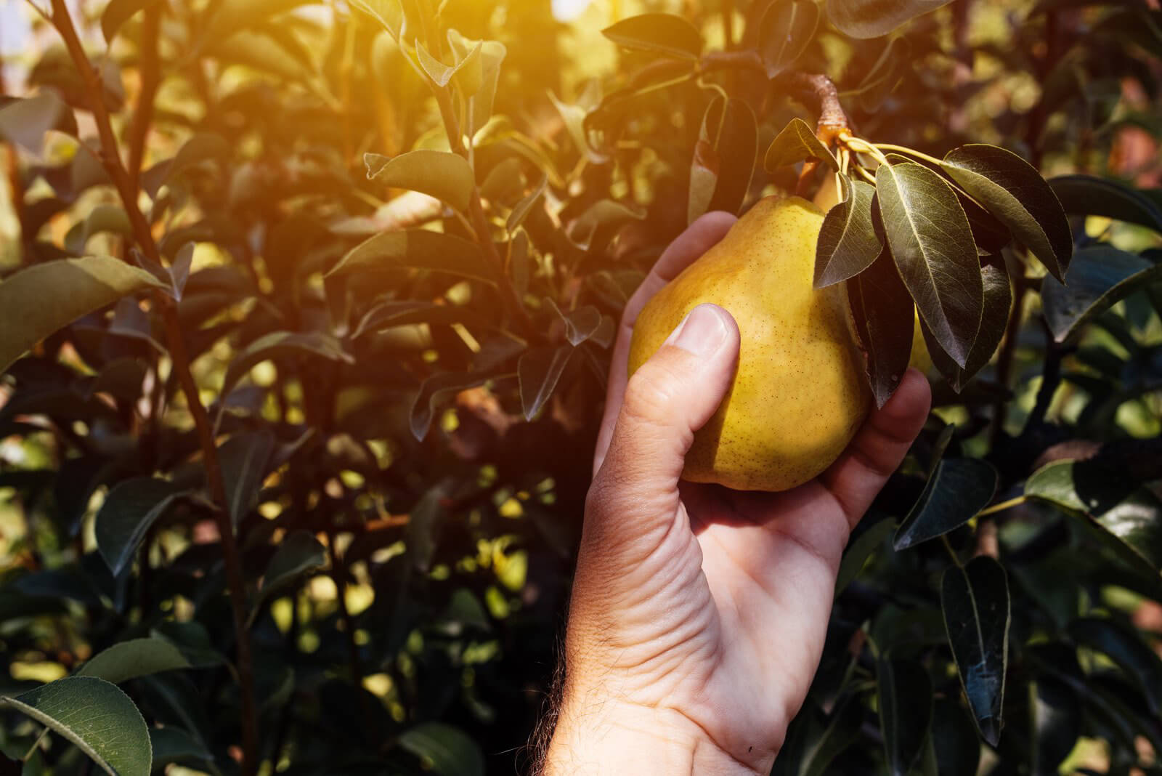
Dati aziende ortofrutticole: i conduttori
93% dei casi di sesso maschile
Età media = 44 anni
Titolo di studio dei conduttori delle aziende del campione

Slide 29
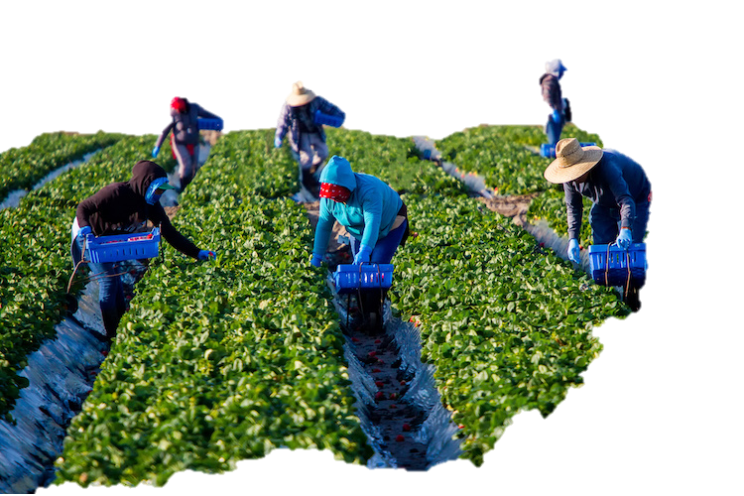
Lavoratori
LIMITI ALLA FORMAZIONE
Alta rotazione del personale
Barriera linguistica
Oltre il 50% delle aziende SOLO lavoratori stagionali
Tra il 60 – 70% dei lavoratori sono di origine straniera

Slide 30
Fabbisogni formativi
Competenze mancanti

Slide 31
I corsi seguiti
Area 1: Gestione e organizzazione aziendale
Controllo di gestione
Garanzia qualità
Gestione finanziaria
Gestione risorse umane
Commercializzazione
Promozione
Area 3: Gestione della produzione
Pratiche eco-sostenibili
Controllo fitopatologico
Gestione irrigazione e suolo
Certificazioni
Pratiche/macchinari innovativi
Area 2: Sviluppo competenze professionali
Tecniche agronomiche (potatura, innesto, uso macchinari agricoli, patentini per fitofarmaci)
Competenze linguistiche
Competenze informatiche
* I grafici riportano le percentuali di aziende che hanno seguito corsi con quei rispettivi argomenti

Slide 32
Impatti della formazione per area tematica
Per ogni area selezionate variabili di impatto utili a caratterizzare la competitività aziendale:

Slide 33
Impatti complessivi della formazione
Garanzia di qualità adeguata FONDAMENTALE
Ortofrutta labor - intensive: importanti produttività e motivazione lavoratori
Tema innovazione: unico modo per rimanere in attività
Costi e fatturato dipendono da molte variabili: difficile quantificare

Slide 34
Differenze di valutazioni tra coltivazione in piena aria e in coltura protetta
Coltivazione in serra:
Formazione più impattante per rese, costi e fatturato.
Più investimenti in digitalizzazione e automatizzazione

Slide 35
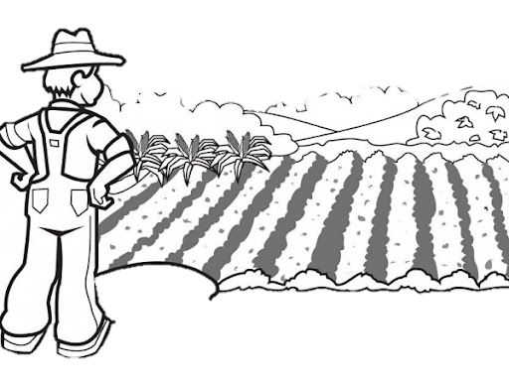
Alcuni vincoli alla formazione
La difficoltà nella QUANTIFICAZIONE dei benefici della formazione dipende dalla scarsa propensione a monitorare formalmente i risultati.
La percezione della sua rilevanza, tuttavia, resta molto elevata.
Lavoratori stagionali: è molto difficile assicurare continuità nella formazione
E’ molto difficile calibrare i corsi, anche dal punto di vista pratico, sui bisogni specifici delle aziende
Le nuove tecnologie possono davvero sostituire l’uomo? L’impressione è che esse richiedano nuove competenze, anche in questo caso specifiche.
Formare o non formare?

Slide 36
Conclusioni
Sfide future
Continuità della produzione: mancanza lavoratori, ricambio generazionale anche tra imprenditori.
Cambiamenti climatici
Cambiamenti normative
Innovazione tecnologica: agricoltura di precisione, sensori, robotica, droni e digitalizzazione
Serve una FORMAZIONE STRATEGICA:
Analisi fabbisogni formativi
Corsi mirati
Cultura del miglioramento continuo
Valutazione dei risultati

Slide 37
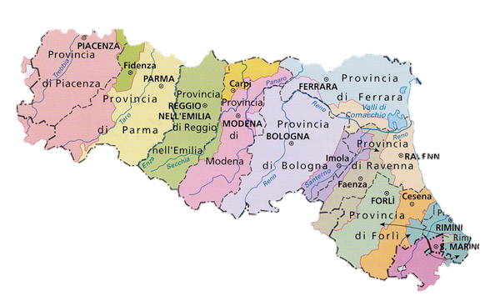
Caso studio su aziende ortofrutticole BIO
Classi di superficie (ha) | Percentuale aziende (%)
0 – 20 | 70
21 – 50 | 10
Più di 500 | 20
Aziende nelle provincie di Ferrara, Forlì-Cesena, Modena e Ravenna
Coltivazioni principali: pere, mele, pesche, albicocche, uva da tavola e kiwi
Le aziende più grandi (fino a 2400 ha) sono strutture cooperative e/o parte di una filiera organizzata (con canale di vendita proprio)

Slide 38
Caso studio su aziende ortofrutticole BIO
Lavoratori
Impatti della formazione sul biologico
70% delle aziende numero di dipendenti fissi < 4
50% non ha dipendenti
Molte non ricercano personale
Fabbisogni formativi
La formazione di base all’interno delle aziende
Solo formazione d’obbligo nelle aziende piccole

Slide 39
Alcune considerazioni sul caso: BIO
La competitività del BIO attraversa una fase particolarmente difficile: la sfida consiste nel mantenere o allargare il proprio segmento di mercato
Questa tecnica produttiva richiede, in primo luogo agli imprenditori ma anche ai dipendenti, una formazione preliminare, per ottenere e mantenere la certificazione
Difficoltà nei confronti dell’innovazione tecnologica: scarsamente disponibile quella specifica per il bio, poca sperimentazione.
L’offerta di corsi specifici per il comparto BIO è relativamente scarsa.
Necessaria attività formativa mirata: tecniche agronomiche e mezzi tecnici per la risoluzione di problematiche specifiche
(es. nuove patologie dai cambiamenti climatici)

Slide 40
Caso studio aziende frutticole (Lombardia-Emilia Romagna)
Cooperativa che riunisce 120 aziende frutticole (pere) distribuite tra Mantova, Ferrara e Modena, con superficie media 15-20 ettari.
Le aziende hanno diverse certificazioni commerciali (GLOBAL GAP, GRASP, talune sono bio).
Ricorso quasi esclusivo a lavoratori stagionali, in maggioranza stranieri.
Grande difficoltà a reperire lavoratori, a maggior ragione con competenze richieste per potatura e raccolta.
La prima grande barriera è quella linguistica.
Si ritiene che la creazione di cooperative di lavoro potrebbe contribuire a superare parte dei problemi, garantendo maggiore continuità e stabilità lavorativa e facilitando così un’attività di formazione adeguata.
I corsi effettuati si limitano a quelli obbligatori (sicurezza, pronto soccorso, patentino fitosanitari)
Molto richiesta la formazione su nuove tecnologie e anche su compilazione del quaderno di campagna.

Slide 41
Caso studio aziende frutticole (Lombardia-Emilia Romagna)

Slide 42
Caso studio pomodoro da industria Nord Italia (1)
Interviste a OP e cooperative
Superficie ortofrutta rappresentata complessivamente dalle OP (non solo pomodoro): oltre 50.000 ettari
Tutti hanno segnalato una forte difficoltà al reperimento della manodopera (4,5/5)
La maggior parte dei dipendenti sono stagionali e stranieri
Scarsa affidabilità di taluni lavoratori stranieri non formati ed integrati
E’ una filiera ad alta innovazione e ad alto fabbisogno di competenze
Segnalato un caso di coordinamento a livello territoriale (PREFETTO DI FERRARA) dei bisogni delle comunità di lavoratori, in particolare PAKISTANI, al fine di garantire un buon inserimento e un contributo alla crescita del territorio. Si organizzano/stanno organizzando anche i trasporti dei lavoratori.

Slide 43
Caso studio pomodoro da industria Nord Italia (2)
Segnalata necessità di formazione per «fattori», cioè soggetti in grado di dirigere l’azienda (cause invecchiamento imprenditori/proprietari), ma anche trattoristi.
Segnalata necessità di formazione:
  nell’area MECCATRONICA (tecnici in grado di intervenire, inizialmente, su strumenti tecnici nuovi)
  Introduzione e gestione innovazioni tecnologiche
  Rispetto normative e reperimento finanziamenti (OP)
  Trattoristi
  Agronomi (OP)
  Agricoltura rigenerativa / carbon farming

Slide 44
Caso studio pomodoro da industria Nord Italia

Slide 45
Un ringraziamento al gruppo di lavoro:
- Agnese Cherubini
- Ilir Gjika
- Ronny Ariberti
GRAZIE PER L’ATTENZIONE

